Slide 1
«Роль А.С. Пушкина в творческой деятельности Н.В.Гоголя»
Муниципальное бюджетное общеобразовательное учреждение
«Плодовская средняя общеобразовательная школа»
Бахчисарайского района Республики Крым
Работу выполнила: ученица 10 класса
Рахимова Эвелина
Руководитель: Эмирсалиева Г.Н.
Бахчисарай, 2019 г.

Slide 2
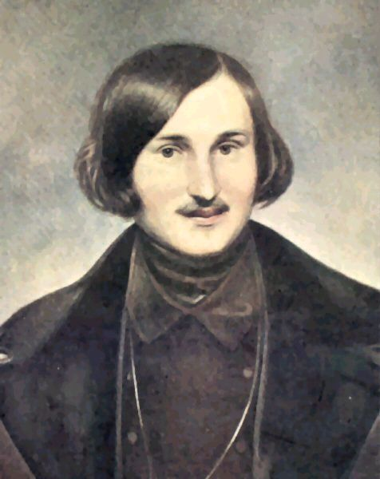
Николай Васильевич Гоголь
(1809-1852)
Родился 1 апреля 1809 года в селе Большие Сорочинцы. Происходил из старинного мало­российского рода – родился в семье небогатых помещиков В.А. и М.И. Гоголь-Яновских. Его отец был чиновником, который занимался литературой, а также служил директором и драматургом домашнего театра бывшего екатерининского вельможи Дмитрия Трощинского.

Slide 3
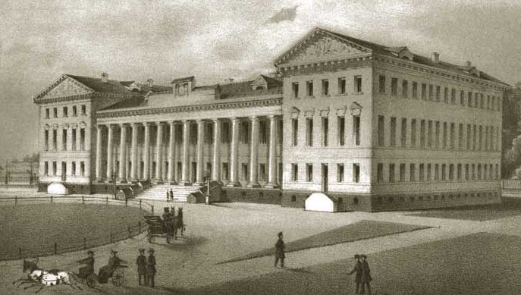
Николай Гоголь со школьной скамьи зачитывался произведениями Александра Пушкина, был его преданным поклонником. Учась в Нежинской гимназии, он организовывал среди студентов складчину и выписывал выходивший отдельными главами знаменитый роман «Евгений Онегин»

Slide 4
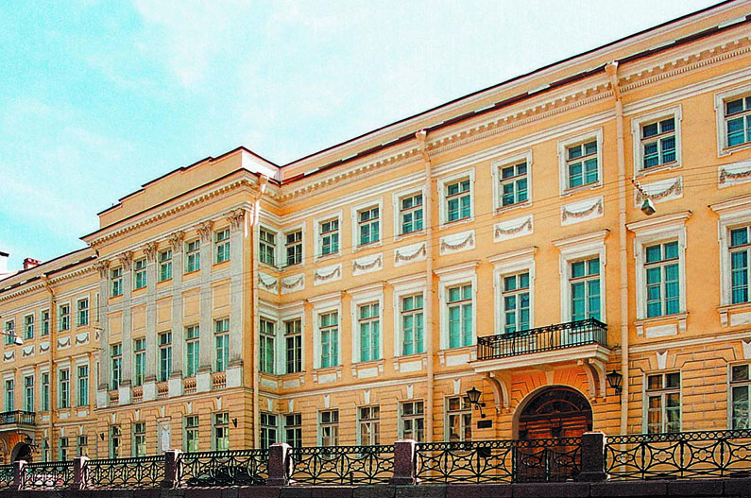
Как только он переехал в Петербург в 1829 году, решил нанести поэту визит. Гоголь без приглашения нагрянул на квартиру Пушкина, но дальше порога попасть, увы, не смог. Слуга сказал начинающему писателю, что хозяин почивает, потому что всю ночь «в картишки играл».

Slide 5
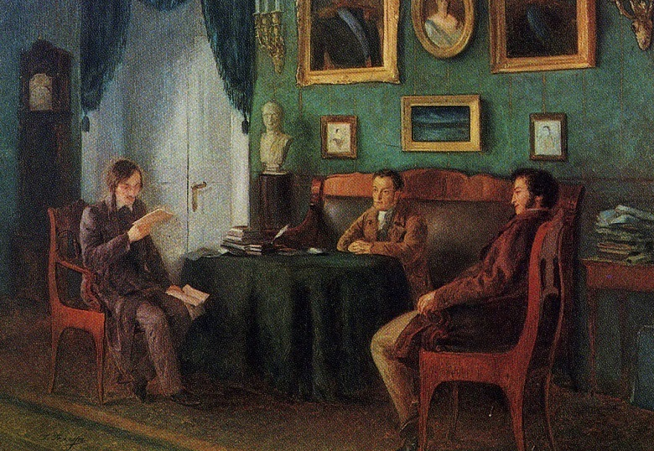
Встретиться с Пушкиным Гоголю удалось только спустя два года, в 1831 году, на даче поэта Петра Плетнёва .Пушкин высоко оценил литературный талант молодого коллеги, когда осенью того же 1831 года вышли в печать гоголевские «Вечера на хуторе близ Диканьки».

Slide 6
Авторы продолжили общение, и скоро их отношения стали действительно дружескими. Н.В. Гоголь еще с детства увлекался театром . Н.В. Гоголь мечтал сам написать комедию и просил A.C. Пушкина, чтобы тот подсказал ему сюжет. И Пушкин подсказал — он подарил ему сюжет будущей известной комедии «Ревизор», который хранил у себя

Slide 7
A.C. Пушкин подарил Гоголю замысел еще одного произведения — знаменитой поэмы «Мертвые души».
В своей «Авторской исповеди» Н.В. Гоголь пишет о том, как долго уговаривал его Пушкин взяться за большое сочинение и в итоге отдал свой собственный сюжет, из которого он хотел сделать сам что-то вроде .

Slide 8
С начала 1836 г. Гоголь стал сотрудничать в пушкинском журнале «Современник», где опубликовал повести «Коляска», «Нос», «Утро делового человека», статью «О движении журнальной литературы в 1834 и 1835 году» и ряд рецензий .

Slide 9
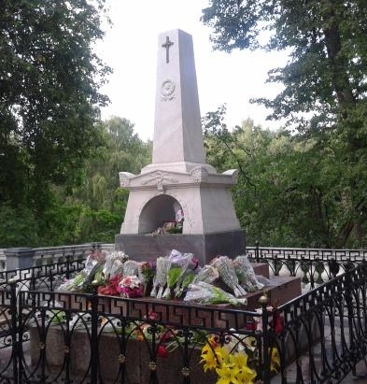
Николай Гоголь тяжело переживал смерть наставника и друга. Его знакомые отмечали, что писатель выглядел невероятно удрученным, горько тосковал по Пушкину. «Ты знаешь, как я люблю свою мать; но если б я потерял даже ее, я не мог бы быть так огорчен, как теперь: Пушкин в этом мире не существует больше»

